Slide 1
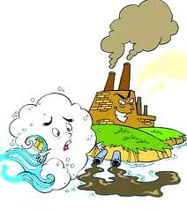
พ.ร.บ.การสาธารณสุข 2535
หมวดที่ 7
กิจการที่เป็นอันตรายต่อสุขภาพ
เสนอ
ผศ.ดร.วรพจน์ พรมสัตยพรต
คณะสาธารณสุขศาสตร์ มหาวิทยาลัยมหาสารคาม

Slide 2
กิจการที่เป็นอันตรายต่อสุขภาพ ในทางวิชาการ หมายถึง กิจการที่มีกระบวนการผลิตหรือกรรมวิธีการผลิต ที่ก่อให้เกิดมลพิษหรือสิ่งที่ทำให้เกิดโรค ซึ่งจะมีผลกระทบต่อสุขภาพอนามัยของประชาชนที่อยู่ในบริเวณข้างเคียงนั้นๆ ไม่ว่าจะเป็นเรื่องมลพิษทางอากาศ ทางน้ำ ทางดิน ทางเสียง แสง ความร้อน ความสั่นสะเทือน รังสี ฝุ่นละออง เขม่า เถ้า ฯลฯ
ความหมายของกิจการที่เป็นอันตรายต่อสุขภาพ

Slide 3
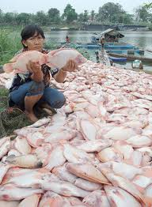
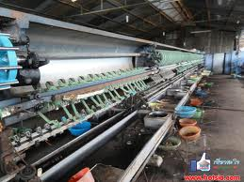
ประกาศกระทรวงสาธารณสุข เรื่อง กิจการที่เป็นอันตรายต่อสุขภาพ (ฉบับที่ 5) ซึ่งประกาศในราชกิจจานุเบกษา เล่ม 124 ตอนพิเศษ 120 ง หน้า 10 ลงวันที่ 20 กันยายน 2550 จำนวน 134 ประเภทกิจการ ซึ่งแบ่งออกเป็น 13 กลุ่มประเภทกิจการ ได้แก่ 1) กิจการที่เกี่ยวกับการเลี้ยงสัตว์ มี 3 กิจการ 2) กิจการที่เกี่ยวกับสัตว์และผลิตภัณฑ์ มี 8 กิจการ 3) กิจการที่เกี่ยวกับอาหาร เครื่องดื่ม น้ำดื่ม มี 26 กิจการ 4) กิจการที่เกี่ยวกับยา เวชภัณฑ์ อุปกรณ์การแพทย์ เครื่องสำอาง ผลิตภัณฑ์ ชำระล้าง มี 5 กิจการ 5) กิจการที่เกี่ยวกับการเกษตร มี 9 กิจการ
ขอบเขตของกิจการที่เป็นอันตรายต่อสุขภาพ

Slide 4
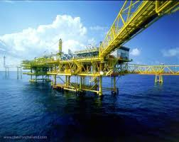
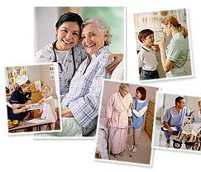
6) กิจการที่เกี่ยวกับโลหะหรือแร่ มี 6 กิจการ 7) กิจการที่เกี่ยวกับยานยนต์ เครื่องจักรหรือเครื่องกล มี 7 กิจการ 8) กิจการที่เกี่ยวกับไม้ มี 8 กิจการ 9) กิจการที่เกี่ยวกับการบริการ มี 16 กิจการ 10) กิจการที่เกี่ยวกับสิ่งทอ มี 8 กิจการ 11) กิจการที่เกี่ยวกับหิน ดิน ทราย ซีเมนต์หรือวัตถุที่คล้ายคลึง มี 11 กิจการ 12) กิจการที่เกี่ยวกับปิโตรเลี่ยม ถ่านหิน สารเคมี มี 17 กิจการ 13) กิจการอื่นๆ มี 10 กิจการ ปัจจุบันประกาศกระทรวงสาธารณสุขเรื่องกิจการที่เป็นอันตรายต่อสุขภาพ (ฉบับที่ 6) ได้เพิ่มกิจการที่เป็นอันตรายต่อสุขภาพอีก 1 กิจการ คือ การประกอบกิจการให้บริการดูแลผู้สูงอายุที่บ้าน

Slide 5
การควบคุมกิจการที่เป็นอันตรายต่อสุขภาพตามบทบัญญัติ
มาตรา 31
ให้อำนาจแก่รัฐมนตรีในการกำหนดให้กิจการใด เป็นกิจการที่เป็นอันตรายต่อสุขภาพ
มาตรา 32
ให้อำนาจแก่ราชการส่วนท้องถิ่นมีอำนาจ
- กำหนดประเภทของกิจการตามมาตรา 31 บางกิจการหรือทุกกิจการเป็นกิจการที่ต้องมีการควบคุม ภายในท้องถิ่นเท่านั้น
- กำหนดหลักเกณฑ์และเงื่อนไขทั่วไปและมาตรการป้องกันอันตรายต่อสุขภาพให้ผู้ดำเนินกิจการที่ เป็นอันตรายต่อสุขภาพปฏิบัติ เพื่อดูแลสภาพหรือสุขลักษณะของสถานที่ที่ใช้ดำเนินกิจการ

Slide 6
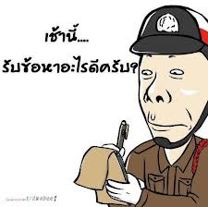
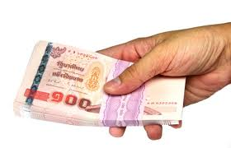
บทลงโทษ ผู้ใดฝ่าฝืนข้อกำหนดของท้องถิ่น ต้องระวางโทษจำคุกไม่เกิน 8 เดือน หรือปรับไม่เกิน 10,000 บาท หรือทั้งจำทั้งปรับ (มาตรา 73)

Slide 7
มาตรา 33 กำหนดให้ผู้ที่ดำเนินกิจการที่ราชการส่วนท้องถิ่นกำหนดให้เป็นกิจการที่เป็นอันตรายต่อสุขภาพ ต้องได้รับใบอนุญาตจากเจ้าพนักงานท้องถิ่นโดยเจ้าพนักงานท้องถิ่นอาจกำหนดเงื่อนไขโดยเฉพาะเพิ่มเติม ให้ผู้ดำเนินกิจการดังกล่าวปฏิบัติ เพื่อป้องกันอันตรายต่อสุขภาพของสาธารณชนได้

Slide 8
บทลงโทษ ผู้ใดดำเนินกิจการที่ส่วนท้องถิ่นกำหนดให้เป็นกิจการที่เป็น อันตรายต่อสุขภาพโดยไม่มีใบอนุญาต ต้องระวางโทษจำคุก ไม่เกิน 6 เดือน หรือปรับไม่เกิน 10,000 บาท หรือทั้งจำทั้งปรับ (มาตรา 71) ผู้รับใบอนุญาติผู้ใดไม่ปฏิบัติตามเงื่อนไขที่เจ้าพนักงานท้องถิ่นกำหนดไว้ในใบอนุญาติต้องระวาง โทษ ปรับไม่เกิน 2,000 บาท (มาตรา 76)

Slide 9
อัตราโทษและค่าปรับ 1. เจ้าของกิจการละเลยไม่ยื่นคำขอรับใบอนุญาตจำคุกไม่เกิน 6 เดือน หรือ ปรับไม่เกิน 10,000 บาทหรือทั้งจำทั้งปรับ 2. ผู้ขอรับใบอนุญาตประกอบกิจการไม่ปฏิบัติตามเงื่อนไขสุขลักษณะ มีโทษปรับไม่เกิน 2,000 บาท 3. การต่ออายุใบอนุญาตจะต้องยื่นคำขอต่อเจ้าพนักงานท้องถิ่น หากมิได้ชำระค่าธรรมเนียมก่อนใบอนุญาตสิ้นอายุ จะต้องชำระค่าปรับเพิ่ม ร้อยละ 20 ของค่าธรรมเนียมที่ค้างชำระ 4. ผู้ได้รับอนุญาตผู้ใดดำเนินการในระหว่างถูกสั่งพักใช้ใบอนุญาต มีโทษจำคุกไม่เกิน 6 เดือน หรือปรับไม่เกิน 10,000 บาทหรือทั้งจำทั้งปรับ และปรับอีกไม่เกินวันละ 500 บาท ตลอดเวลาที่ยังฝ่าฝืน

Slide 10
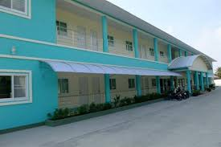
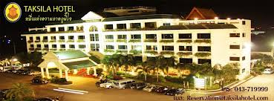
ชื่อกิจการ : การประกอบการกิจการหอพัก อาคารชุดให้เช่า ห้องเช่า ห้องแบ่งเช่า หรือกิจการอื่นในทำนองเดียวกัน
ตัวอย่างกิจการที่เป็นอันตรายต่อสุขภาพ

Slide 11
การยื่นแบบประเมินและการชำระค่าธรรมเนียม 1. เจ้าของกิจการหรือผู้รับมอบอำนาจยื่นคำขออนุญาตตามแบบ กอ.1 ต่อเจ้าหน้าที่ ซึ่งกิจการนั้นตั้งอยู่ 2. เมื่อเจ้าหน้าที่พิจารณา ผู้ขอรับอนุญาตปฏิบัติตามหลักเกณฑ์ ก็จะออกใบอนุญาตให้ตามแบบ กอ.2 3. ผู้ขอรับอนุญาตต้องมารับอนุญาตพร้อมกับชำระค่าธรรมเนียม ภายใน 90 วัน นับจากที่ได้รับหนังสือแจ้ง 4. ใบอนุญาตมีอายุ 1 ปี นับแต่วันที่ออกใบอนุญาต 5. การขอต่อใบอนุญาตจะต้องยื่นคำขอต่อเจ้าพนักงานท้องถิ่นตามแบบ กจ.3 ก่อนใบอนุญาตหมดอายุ และให้ใช้ได้เพียงในเขตอำนาจของท้องถิ่นที่กิจการนั้นตั้งอยู่

Slide 12
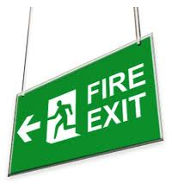
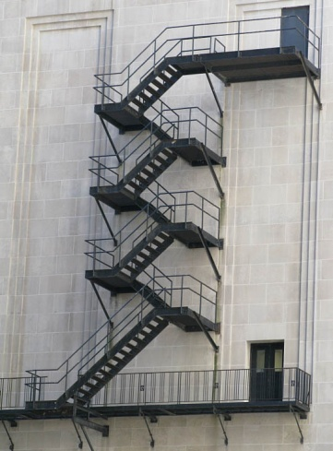
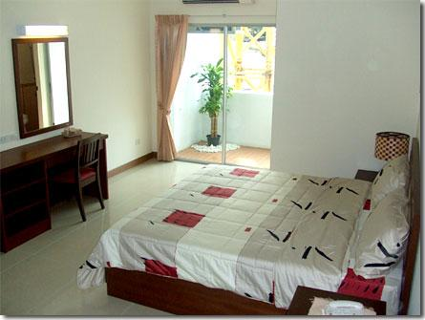
เกณฑ์การพิจารณาในการออกใบอนุญาต - จัดให้มีการระบายอากาศที่ดี เหมาะสม - มีช่องทางเดินที่เหมาะสม - มีแสงสว่างเพียงพอ - มีการทำความสะอาดอยู่สม่ำเสมอ - มีห้องน้ำห้องส้วม ที่รองรับขยะมูลฝอยที่ได้สุขลักษณะและเพียงพอ - มีการกำจัดสัตว์และแมลงนำโรค - มีระบบไฟฟ้าที่ปลอดภัย - มีทางออกฉุกเฉิน ระบบเตือนภัย เครื่องดับเพลิง - ควบคุมการบำบัดน้ำเสีย ถ้าหากผู้ประกอบกิจการหอพักละเลยหรือไม่ปฏิบัติตามเกณฑ์ข้อกำหนดประกาศท้องถิ่นหรือประกาศกระทรวงสาธารณสุข จะมีโทษ ดังนี้

Slide 13
อัตราโทษและค่าปรับ 1. เจ้าของกิจการละเลยไม่ยื่นคำขอรับใบอนุญาตจำคุกไม่เกิน 6 เดือน หรือปรับไม่เกิน 10,000 บาทหรือทั้งจำทั้งปรับ 2. ผู้ขอรับใบอนุญาตประกอบกิจการไม่ปฏิบัติตามเงื่อนไขสุขลักษณะ มีโทษปรับไม่เกิน 2,000 บาท 3. การต่ออายุใบอนุญาตจะต้องยื่นคำขอต่อเจ้าพนักงานท้องถิ่น หากมิได้ชำระค่าธรรมเนียมก่อนใบอนุญาตสิ้นอายุ จะต้องชำระค่าปรับเพิ่ม ร้อยละ 20 ของค่าธรรมเนียมที่ค้างชำระ 4. ผู้ได้รับอนุญาตผู้ใดดำเนินการในระหว่างถูกสั่งพักใช้ใบอนุญาต มีโทษจำคุกไม่เกิน 6 เดือน หรือปรับไม่เกิน 10,000 บาทหรือทั้งจำทั้งปรับ และปรับอีกไม่เกินวันละ 500 บาท ตลอดเวลาที่ยังฝ่าฝืน http://www.mabkae.org/danger.htm

Slide 14
จัดทำโดย 1. นางสาวรัตนา แสงสุข รหัสนิสิต 54011410146 2. นางสาวศรีแพร โมรานอก รหัสนิสิต 54011410152 3. นางสาวเมวดี ศรีจำปา รหัสนิสิต 54011410080 4. นางสาวรุ่งนภา คำแข รหัสนิสิต 54011410206 นิสิตชั้นปีที่ 3 หลักสูตรสาธารณสุขศาสตรบัณฑิต ระบบ ปกติ คณะสาธารณสุขศาสตร์ มหาวิทยาลัยมหาสารคาม

